Slide 1

İnformasiya Təhlükəsizliyi
I HİSSƏ: ƏSASLAR
Təhdidlər, risklər, müdafiə prinsipləri və real tətbiq
Təqdim edənlər: Şamil Qasımov, Xalidə Soltanova, Aysu Nəbiyevə, Aynurə ,
Leyl Rüstəmova, Mehdi Vəliyev, Coşqun Nəcəfli

Slide 2
İnformasiya təhlükəsizliyi nədir?
“
1
2
İnformasiya təhlükəsizliyi informasiyanın və onu dəstəkləyən infrastrukturun təsadüfi və ya qərəzli təsirlərdən qorunmuşluğu vəziyyətidir.
Hüquqi
Təşkilati
qanun və normativ tələblər
siyasət, rollar, məsuliyyət
3
4
Təsirlər təbii, texnogen və ya insan amilindən yarana bilər.
Prosedur
Texniki
Bu, yalnız texniki məsələ deyil, hüquqi, təşkilati, prosedur və texniki tədbirlərin birgə tətbiqini tələb edən kompleks problemdir.
təlim, planlar, qaydalar
proqram-texniki vasitələr
Beynəlxalq baxış: Check Point bunu informasiyanın icazəsiz giriş, istifadə və ya dəyişdirilmədən qorunması kimi izah edir. Şirkət 1993-cü ildə qurulub və ilk kommersiya firewall texnologiyalarından birini (FireWall-1) yaradıb.

Slide 3




Nə üçün vacibdir?
Equifax (2017)
Colonial Pipeline (2021)
Colonial Pipeline (2021)
NotPetya (2017)
147 mln
~6 gün
75 BTC
~300 mln $
istehlakçının məlumatı oğrandı; razılaşma ən azı 575 mln $ oldu
dayanma: MFA-sız köhnə VPN hesabı səbəbindən
ödənilən fidyə (75 bitcoin)
yalnız Maersk şirkətinə vurulan zərər
4,9 mln $
2024-cü ildə sızmanın orta dəyəri, əvvəlki ildən təxminən 10% çox
Nəticə: dörd itki növü
Maliyyə itkisi
Nüfuz itkisi
93%
IT mütəxəssisləri təhdidlərin artdığını düşünür (bir il əvvəl: 47%)
Hüquqi məsuliyyət
Əməliyyatların dayanması

Slide 4
CIA üçlüyü
K
B
Ə
Konfidensiallıq
Bütövlük
Əlçatanlıq
İnformasiyaya yalnız səlahiyyəti olanlar çıxış edir.
İnformasiya dəqiqdir və icazəsiz dəyişdirilmir.
Səlahiyyətli istifadəçi lazım olan anda xidmətə çıxış edir.
Pozulma: Equifax.
Vasitə: AES, BitLocker.
Pozulma: Bangladesh Bank (2016): SWIFT ilə saxta tapşırıqlarla təxminən 951 milyon dollarlıq köçürmə cəhdi edildi, 81 milyon dollar ötürüldü.
Vasitə: SHA heş-funksiyaları, elektron imza.
Pozulma: WannaCry (2017): Britaniya səhiyyə xidmətinin 236 trastından 81-nin işinə mane oldu, təxminən 19 min görüş ləğv edildi.
Vasitə: ehtiyat surət, ehtiyat mərkəz.
Müasir yanaşmada əlavə olunur: autentiklik, məsuliyyətlilik, inkar edilməzlik, etibarlılıq. Prioritet təşkilatdan asılıdır: dövlət orqanlarında konfidensiallıq, bankda bütövlük, onlayn xidmətlərdə əlçatanlıq.

Slide 5
Əsas terminlər zənciri
Aktiv
Təhdid
Zəiflik
Risk
təşkilat üçün dəyəri olan hər şey.
aktivə zərər vura biləcək potensial səbəb.
təhdidin həyata keçməsinə imkan verən çatışmazlıq.
zərər ehtimalı və miqyası.
Equifax-da bu zəncir
AKTİV
TƏHDİD
ZƏİFLİK
RİSK
147 milyon şəxsin məlumatı idi.
Xarici hücumçular idi.
Apache Struts-dakı məlum boşluq (CVE-2017-5638). Düzəliş 2017-ci ilin martında buraxılmışdı, lakin bir sistemdə tətbiq edilməmişdi.
Monitorinq cihazında sertifikatın müddəti bitdiyi üçün məlumat çıxarılması iki aydan çox aşkarlanmadı.
Risk = Ehtimal × Təsir

Slide 6
Təhdidlərin təsnifatı
XASSƏYƏ GÖRƏ
Konfidensiallığa
Bütövlüyə
Əlçatanlığa
icazəsiz oxuma
trafikin dinlənməsi
sosial mühəndislik
fişinq
saxtalaşdırma
“man-in-the-middle”
SQL injection
DDoS
ransomware
avadanlıq nasazlığı
enerji kəsilməsi
Mənbəyə görə
Niyyətə görə
Mənşəyə görə
Təbii, texnogen, insan amili.
CrowdStrike (19 iyul 2024): səhv yeniləmə faylı təxminən 8,5 milyon Windows cihazını çökdürdü, hücum olmadan.
Təsadüfi: Knight Capital, 45 dəqiqədə 460 milyon dollardan çox zərər.
Qərəzli: Twitter (2020), işçilər telefonla aldadıldı.
Daxili təhdidlər sistemi yaxşı tanıdıqları üçün xüsusilə təhlükəlidir.
Target (2013): hücumçular kondisioner podratçısının hesabı ilə daxil oldular, yəni podratçılar da faktiki daxili təhdid sahəsinə aiddir.

Slide 7
Güncəl statistika
41%
2024-cü ildə təşkilatların malware hücumu ilə üzləşmə payı
27%+
ransomware-ə məruz qalan müəssisələrin sayının artımı
932 923
2024-cü ilin 3-cü rübündə qeydə alınan fişinq hadisəsi
37%
daxili təhdidlərin kifayət qədər işçi təlimi olmamasından qaynaqlanan payı
Təşkilatların yarısından azında formal ransomware planı var.

Slide 8
Təhlükəsizliyi təmin etmək şərtləri
Proqram-texniki
MFA, giriş nəzarəti, şifrələmə, SIEM, IDS/IPS, firewall, EDR, zəifliklərin idarə edilməsi.
ÜÇ PRINSIP
Minimum imtiyaz
Prosedur
İnsana yönəlmiş tədbirlər, çünki insan çox vaxt ən zəif halqadır. Təlim, fişinq simulyasiyaları, ehtiyat surət və bərpa planı. Maersk: bərpanı mümkün edən yeganə sağlam domen nəzarətçisi Qanadakı ofisdə enerji kəsintisi səbəbindən şəbəkədən ayrılmışdı.
Laylı müdafiə
İnzibati
Rəhbərlik siyasəti təsdiq edir, resurs ayırır, məsuliyyətləri bölüşdürür.
Qanunvericilik
Azərbaycanda “Şəxsi məlumatlar haqqında” və “İnformasiya, informasiyalaşdırma və informasiyanın mühafizəsi haqqında” qanunlar. Beynəlxalq: ISO/IEC 27001, NIST, PCI DSS, GDPR.
Davamlılıq
planlaşdır → icra et → yoxla → təkmilləşdir
Düzgün yol (yuxarıdan aşağıya): əvvəlcə aktivlər və risk təhlili, sonra siyasət, arxitektura və reallaşdırma. Əvvəlcə alət alıb sonra ona yer axtarmaq pərakəndə təhlükəsizliyə gətirir.

Slide 9
Təhlükəsizlik mühiti niyə dəyişir?
II HİSSƏ: HƏYAT DÖVRÜ
Təhlükəsizlik bir dəfə qurulub bitən layihə deyil. Siyasətə baxış ildə ən azı bir dəfə və ya əhəmiyyətli dəyişikliklərdən sonra aparılmalıdır.
Yeni zəifliklər
Tərəfdaşlar
Equifax-da bir sistemdə yamaq tətbiq edilməmişdi.
Planlaşdır
Target-də hücum podratçı hesabı ilə başladı.
Yeni qanunlar
Heyət
Colonial Pipeline-dan bir neçə gün sonra ABŞ-da 14028 saylı Prezident Sərəncamı imzalandı.
Təkmilləşdir
İcra et
Daxili təhdidlərin 37%-i təlimsizlikdən, 25%-i narazı işçilərdən qaynaqlanır.
Yeni texnologiyalar
Dəyişikliklərin idarəsi
IT mütəxəssislərinin 57%-i süni intellekti böyük narahatlıq sayır, 2024-cü ilin 3-cü rübündə buluddakı təhdidlər 20% artıb.
Yoxla
Knight Capital-da yeni proqram serverlərin yalnız bir hissəsinə yerləşdirildi, 45 dəqiqədə 460 milyon dollardan çox zərər yarandı.

Slide 10
SDLC və Secure SDLC
SDLC proqram təminatının həyat dövrüdür: planlaşdırma, layihələndirmə, yazma, test və istismar.
Adi SDLC
Planlaşdırma
Layihələndirmə
Yazma
Test
İstismar
Adi SDLC: təhlükəsizlik çox vaxt yalnız test mərhələsində yoxlanır.
Secure SDLC
Planlaşdırma
Layihələndirmə
Yazma
Test
İstismar
Secure SDLC: təhlükəsizlik hər mərhələyə daxil edilir, hər mərhələdə təhlükəsizlik fəaliyyəti var.

Slide 11
Hər mərhələdə nə edilir?
1
Tələblər və layihələndirmə
2
Yazma
Təhlükəsizlik tələbləri funksional tələblərlə birlikdə yazılır, təhdid modelləşdirilir.
SAST alətləri mənbə kodunu işə salmadan boşluqlara görə analiz edir.
Alətlər: Microsoft Threat Modeling Tool, OWASP Threat Dragon.
Dizayn prinsipləri: minimum imtiyaz, laylı müdafiə.
SAST: mənbə kodunun statik analizi.
3
Test
4
İstismar
DAST işləyən tətbiqi yoxlayır. Nüfuzetmə testi real hücumu simulyasiya edir.
Yamaqların vaxtında tətbiqi, loglara nəzarət və dəyişikliklərin idarəsi: kim, nəyi, nə vaxt dəyişib.
DAST: işləyən tətbiqin yoxlanması.
Nüfuzetmə testi: real hücum simulyasiyası.
Dəyişikliklərin idarəsi: kim · nəyi · nə vaxt.

Slide 12
Menecerin davamlı öhdəlikləri
Nəzarət
Rollar
hər mərhələdə təhlükəsizlik fəaliyyətinin icra olunmasına.
kim təhdid modelləşdirməsini aparır, kim zəifliklərə baxır.
Menecer
Ölçmə
Uyğunlaşma
metriklərlə.
yeniliklərə.
Mənbə: Whitman-Mattord kitabında bu, NIST SP 800-100-ə əsaslanan cədvəldə göstərilir.

Slide 13
Nüfuzetmə testi
Nüfuzetmə (penetrasiya) testi nəzarət olunan şəraitdə real hücumun simulyasiyasıdır.
Black box
Gray box
White box
Test edən heç nə bilmir, kənar hücumçunu modelləşdirir.
Qismən məlumat var (məsələn, adi istifadəçi hesabı). Ən çox istifadə olunanıdır, çünki real olmağı sürətlə birləşdirir.
Mənbə kodu və arxitektura da məlumdur.
İcazə sənədi
Onu cinayətdən fərqləndirən iki tərəfin imzaladığı razılaşma sənədidir.
PTES, 7 mərhələ
1
2
3
4
5
6
7
razılaşma
məlumat toplama
zəifliklərin analizi
təhdid modelləşdirilməsi
istismar
istismardan sonrakı mərhələ
hesabat
Başqa mənbələr 5 və ya 6 mərhələ göstərir, çünki bölgü fərqlidir.
Alətlər:
Nmap (port skanı)
Metasploit (istismar)
Burp Suite (veb)
Nessus və OpenVAS (zəiflik skanerləri)

Slide 14
CERT-in tarixçəsi
2 noyabr 1988
14 noyabr 1988
Bu gün
12 gün
Morris qurdu internetin xeyli hissəsini iflic etdi, təxminən 6000 kompüter təsirləndi. İnternetdə insidentləri əlaqələndirən heç bir qurum yox idi.
12 gün sonra DARPA-nın göstərişi ilə ilk CERT yaradıldı (Carnegie Mellon Universiteti, CERT Koordinasiya Mərkəzi).
Daha müasir termin CSIRT-dir (Cyber Security Incident Response Team).
CERT
Carnegie Mellon-un qeydiyyatlı ticarət nişanıdır, istifadəsi üçün rəsmi icazə lazımdır.
CSIRT
İstənilən qurum öz CSIRT komandasını yarada bilər.
Azərbaycanın dövlət CERT-i: CERT.gov.az

Slide 15
CERT necə işləyir?
Aşkarlama
Lokallaşdırma
Aradan qaldırma
Bərpa
Təhlil
Praktikada əlavə olunur
Hadisənin bildirilməsi
Araşdırma
Sübutların qorunması
1
2
3
Hücumu tam əngəlləmək mümkün olmadığı üçün insidentə cavab strukturu lazımdır.

Slide 16
Fiziki, informasiya və kibertəhlükəsizlik
III HİSSƏ: TƏHLÜKƏSİZLİK NÖVLƏRİ VƏ SİYASƏT
İnformasiya
İnformasiya təhlükəsizliyi informasiyanı hansı formada olmasından asılı olmayaraq qoruyur: elektron, kağız üzərində, insanın bildiyi şəkildə.
Kibertəhlükəsizlik daha dar sahədir: elektron sistemləri, şəbəkələri və rəqəmsal məlumatı qoruyur.
Fiziki təhlükəsizlik binaları, otaqları, avadanlığı və daşıyıcıları qoruyur.
Fiziki
Kiber
Fiziki
İnformasiya
Kiber
Aspektlər: giriş nəzarəti, video müşahidə, daşıyıcıların məhvi.
Təhdidlər: yanğın, daşqın, zəlzələ, oğurluq, serverə icazəsiz giriş.
Aspektlər: təsnifat, siyasətlər, kadr idarəetməsi, audit, hüquqi uyğunluq.
Təhdidlər: daxili sızma, işçi səhvləri, sosial mühəndislik.
Aspektlər: şəbəkə, tətbiq, cihaz təhlükəsizliyi, MFA, monitorinq.
Təhdidlər: malware, ransomware, fişinq, DDoS, SQL injection.
Kağız sənədlər üçün kilidli seyf informasiya təhlükəsizliyinə aiddir, kibertəhlükəsizliyə yox.

Slide 17
Üç sahə bir-birini tamamlayır
Target
2013
Stuxnet
2010
Təşkilati
Hücum podratçının ələ keçirilmiş hesabı ilə başladı.
Fiziki
Natanz zavodunun şəbəkəsi internetdən təcrid edilmişdi.
+
Kiber
Şəbəkəyə daxil oldu.
Daşıyıcılar
Zərərli proqramın kənar daşıyıcılar vasitəsilə daxil olduğu hesab edilir.
İnformasiya
Ödəniş terminallarına zərərli proqram yerləşdirildi.
Fiziki təcrid tək başına qoruma təmin etmədi.

Slide 18
Məqsəd və predmet
İnformasiya təhlükəsizliyi
Kibertəhlükəsizlik
PREDMET
PREDMET
informasiya və onu dəstəkləyən infrastruktur.
kiberməkan (kompüter sistemləri, şəbəkələr, rəqəmsal məlumat).
MƏQSƏD
MƏQSƏD
CIA üçlüyünü qorumaq (+ autentiklik, məsuliyyətlilik, inkar edilməzlik, etibarlılıq).
bunları kibertəhdidlərdən qorumaq.
ISO/IEC 27001
informasiya təhlükəsizliyinin idarəetmə sistemini müəyyən edir.
ISO/IEC 27032
kibertəhlükəsizliyi Internet təhlükəsizliyi kontekstində izah edir, sertifikatlaşdırıla bilən standart yox, tövsiyə təlimatdır.
Fikir ayrılığı: kibertəhlükəsizliyin dəqiq sərhədi mübahisəlidir. “Alt çoxluq” ən geniş yayılmış, lakin yeganə baxış deyil.

Slide 19
Təhlükəsizlik siyasəti
Təhlükəsizlik siyasəti təşkilatın informasiya aktivlərini qorumaq üçün rəhbərlik tərəfindən təsdiq edilmiş məqsəd, prinsip, qayda və tələblər toplusudur.
Yuxarı səviyyə
Təşkilatın məqsədləri, rəhbərliyin öhdəliyi, məsuliyyətlər.
Orta səviyyə
Konkret sahələr üzrə siyasətlər (internet və e-poçt, parol, uzaqdan giriş, mobil cihazlar, ehtiyat surət, məlumatın təsnifatı).
Aşağı səviyyə
Konkret serverin, bazanın, firewall-un konfiqurasiya qaydaları.
Nə
Niyə
Siyasət “nə” və “niyə” suallarına cavab verir.
Necə
“Necə” sualına təlimatlar və prosedurlar cavab verir.

Slide 20
Yaxşı siyasət necə hazırlanır?
1
Rəhbərliyin dəstəyi
Yaxşı siyasət
2
Aktiv və risk təhlili
aydın
qısa
icra edilə bilən
3
Layihənin hazırlanması
ölçülə bilən
rəhbərliklə təsdiq olunmuş
4
Təsdiq
qanunvericiliyə uyğun
5
Çatdırılma və təlim
Həddindən artıq sərt qaydalar pozulur. Məsələn, çox mürəkkəb parollar kağıza yazılır. NIST SP 800-63B kompromis əlaməti olmadıqda məcburi dövri parol dəyişdirilməsini və süni mürəkkəblik qaydalarını tövsiyə etmir, uzunluğa və sızmış parollar siyahısı ilə yoxlamaya üstünlük verir.
6
Tətbiq və nəzarət
7
Dövri baxış (ildə ən azı bir dəfə)
Siyasət olmadan ayrı-ayrı alətlər sistem yaratmır.

Slide 21
Fiziki təhlükəsizlik və kimin məsuliyyəti
IV HİSSƏ: FİZİKİ TƏHLÜKƏSİZLİK
Fiziki təhlükəsizlik təşkilatın fiziki resurslarını (insanlar, avadanlıq, dəstəkləyici sistemlər, informasiya resursları) qoruyan tədbirlərin layihələndirilməsi, tətbiqi və saxlanmasıdır.
Ümumi rəhbərlik
IT rəhbərliyi
İnformasiya təhlükəsizliyi rəhbərliyi
binanın təhlükəsizliyi, siyasət və standartlar.
texnologiyanın yerləşdiyi mühit və giriş nəzarəti.
risk qiymətləndirməsi və tətbiqin yoxlanışı.
Laylı müdafiə
Ərazi
Bina
Server otağı
Texniki qorunma fiziki giriş əldə edən hücumçu qarşısında asanlıqla keçilə bilər.
Giriş
nəzarəti
Binanı rəhbərlik qoruyur, mühiti IT idarə edir, təhlükəsizlik komandası isə yoxlayır.
21

Slide 22

HVAC: həm mühit, həm risk
HVAC (Heating, Ventilation, Air Conditioning) qapalı mühitdə temperaturu, nəmliyi və havanın təmizliyini tənzimləyir.
HVAC
Qorunan mühit
Hücum yolu
Sistem sıradan çıxsa, serverlər həddindən artıq qızar və dayanar, bu, əlçatanlıq pozuntusudur. Bir çox data mərkəzində soyutma avadanlığı fasiləsiz enerji təchizatına qoşulmur və soyutma dayananda temperatur çox sürətlə qalxır.
HVAC sistemləri həm fiziki, həm rəqəmsal komponentlərdən ibarətdir. Target (2013): hücumçular kondisioner-istilik podratçısının hesabı ilə girdilər.
~40
~70
Əlçatanlıq pozuntusu
milyon kart
milyon müştəri
22

Slide 23




HVAC-ın idarə etdiyi dörd xüsusiyyət
Temperatur
Nəmlik
həddindən artıq istilik avadanlığın qızmasına və dayanmasına səbəb olur.
aşağı nəmlik statik elektrikə, yüksək nəmlik korroziyaya gətirir.
Filtrasiya
Statik elektrik
toz fanlarda toplanır, soyutma pisləşir.
elektrostatik boşalma (ESD) həssas komponentlərə zərər verə bilər.
21–23 °C
Ənənəvi qayda: 21–23 °C (70–74 °F), nəmlik 40–60%.
18–27 °C
ASHRAE: server girişi üçün 18–27 °C. 2016-cı il tədqiqatı göstərdi ki, nisbi nəmlik 8%-ə düşsə belə, statik yük rack avadanlığına zərər vermək üçün kifayət etmir.
Köhnə qayda sərt qaydadan çox ehtiyat prinsipidir.
23

Slide 24
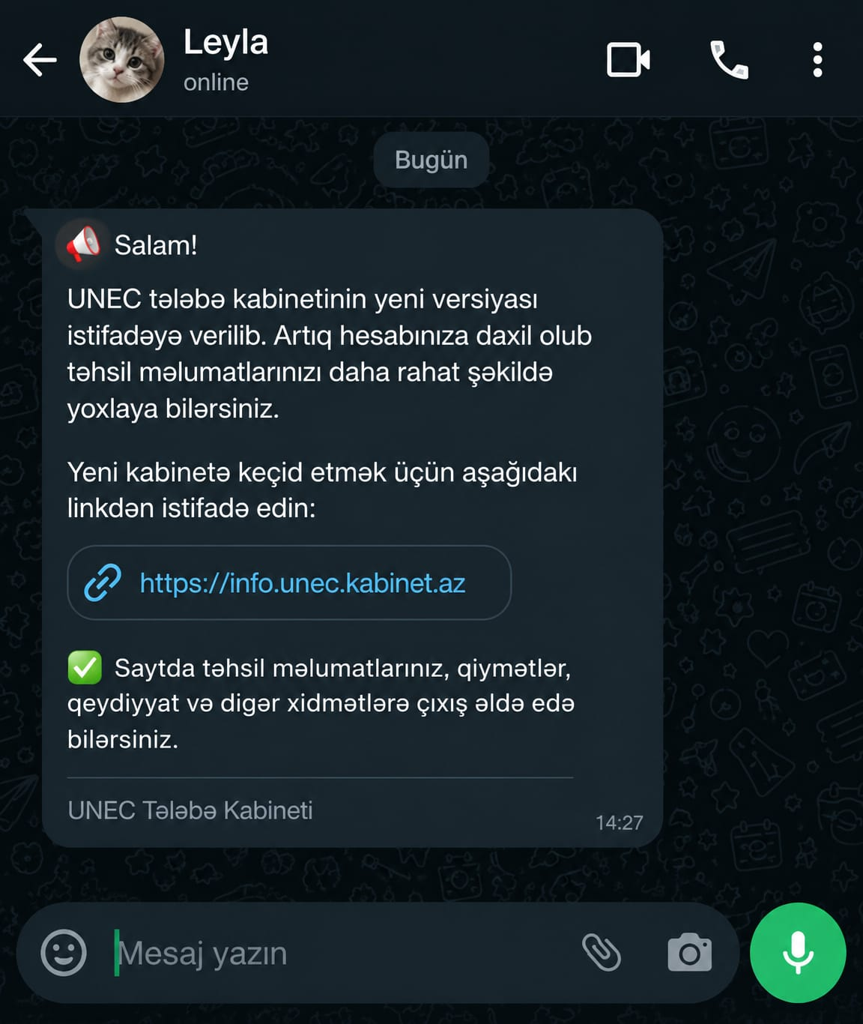

Şəxsi Hücum Təcrübəsi
Pretext
Tələbələrin marağını çəkmək üçün "Yeni tələbə kabineti" bəhanəsindən istifadə edilir.
Təcililik hissi yaradılaraq diqqətsiz keçid etməyə təşrik edilir.
Spoofing
Rəsmi domena oxşar saxta keçid linki təqdim olunur.
Məqsəd: Tələbələrin giriş məlumatlarını (login/parol) ələ keçirmək.
23

Slide 25
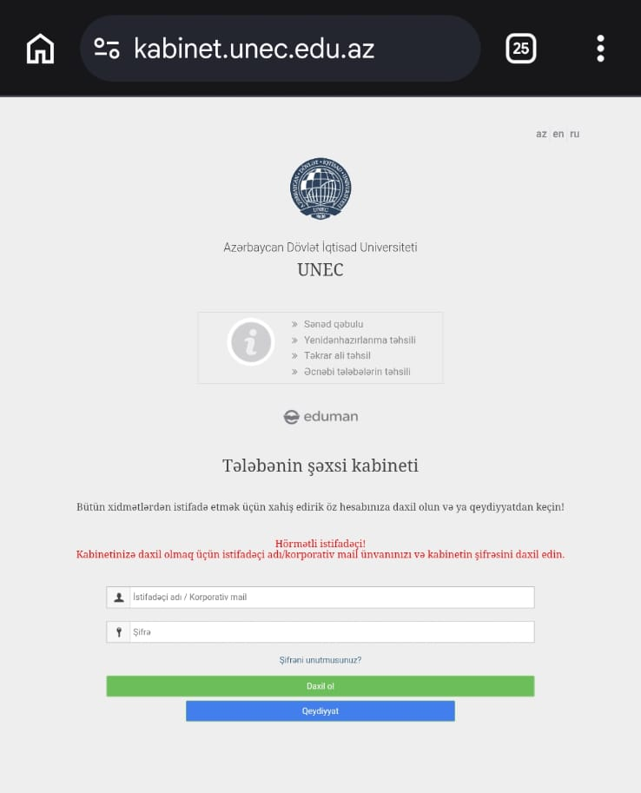
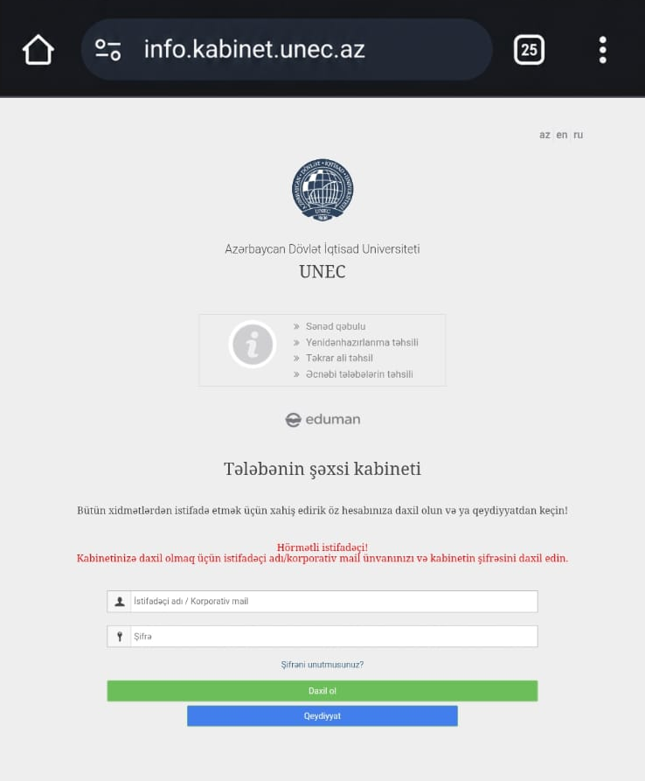
Saxta Sayt
URL-lər fərqlənir
Aldatma
Saytların UI-ları tamamilə eynidir, insanları eyni sayt olduğuna inandırır. Bundan sonra istifadəçilər "hesablarına girmək" istədik də, yazdıqları hesab adı və parol UNEC-in serverlərinə yox, hücumçunun serverinə göndərilir və konfidensiallıq pozulmuş olur.
23

Slide 26
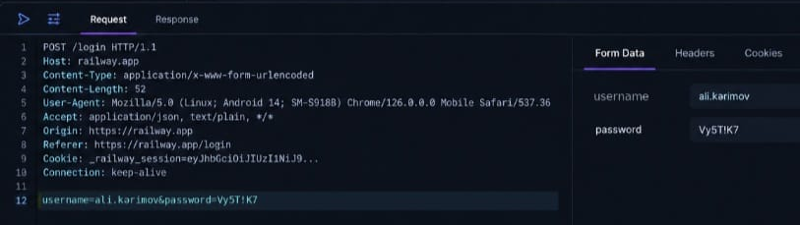


Hücumçunun serveri
Hücumçunun əldə etdiyi
Qorunma yolları
URL-i daha diqqətlə oxuyun. URL-də .edu yoxdur, halbuki .edu domeni-ni əldə etmək üçün real qurum kimi sənədlərlər işləmək lazımdır. Saxta olduğunu göstərir.
Bu tip mesajlar əldə etdikdə, dərhal qurum adminstratoru ilə əlaqə saxlanmalı, informasiyanın gerçək olub-olmadığı dəqiqləşdirilməlidir.
İstifadəçi hesab adı və parolu yazdıqda, UNEC-in saytından qeydiyyatdan keçmək əvəzinə, öz şəxsi məlumatlarını, şifrlənməmiş şəkildə hücumçuya göndərir.
İstifadəçi adı: ali.karimov
Hesab parolu: Vy5T!K7
23

Slide 27
Təhlilin sərhədi və mövcud tədbirlər
VI HİSSƏ: UNEC-DƏ TƏHLÜKƏSİZLİK TƏHLİLİ
SAHƏ
MÖVCUD TƏDBİR
MÜŞAHİDƏ
Metodologiya
Fiziki
kartla giriş, giriş nəzarətçisi
→
kartsız keçid mümkün olub
Təşkilat: UNEC.
MƏNBƏLƏR
gündəlik müşahidə
İnformasiya
giriş qaydası
→
iştirakçı və qonaq üçün ayrıca yoxlama mexanizmi müşahidə edilməyib
bir real hadisə
açıq qaydalar
Kiber
hesab və parol
→
çoxfaktorlu autentifikasiya yoxdur
Hüquqi qeyd
Heç bir sistemə giriş cəhdi, skan və ya sınaq aparılmayıb, çünki icazəsiz sınaq hüquq pozuntusudur.
Güclü tərəflər: binaya giriş tələbə kartı ilə, hesablar parolla qorunur.
Daxili siyasətlər və təlimlər “qiymətləndirilməyib” kimi qeyd olunur.
24

Slide 28
Boşluq 1, yalnız parolla giriş
VI HİSSƏ: UNEC-DƏ TƏHLÜKƏSİZLİK TƏHLİLİ
1
Risk niyə var?
Təklif
Portalda “Məni sistemdə saxla” seçimi yoxdur və hər dəfə parol yazılır. Bu özlüyündə düzgündür, çünki qısa sessiya riski azaldır. Əsl boşluq MFA-nın olmamasıdır.
Parol fişinqlə ələ keçirilə, başqa saytdan sızmış parolla yoxlana və ya təkrar istifadə oluna bilər. Colonial Pipeline göstərir ki, MFA-sız tək hesab böyük sistemə giriş nöqtəsi ola bilər.
Pozulan xassə: konfidensiallıq, hesabda şəxsi məlumat varsa, bütövlük də.
1
MFA (TOTP tətbiqi və ya push təsdiq)
2
“Bu cihazı müəyyən müddətə xatırla” seçimi
BOŞLUQ
Yalnız parolla giriş
3
Əvvəlcə əməkdaş və inzibati hesablar üçün, sonra tələbələr üçün
Rahatlıq və təhlükəsizlik ziddiyyət təşkil etmir.
25

Slide 29



Boşluq 2, giriş nəzarətinin dövrədən çıxması
VI HİSSƏ: UNEC-DƏ TƏHLÜKƏSİZLİK TƏHLİLİ
Bir infosec tədbiri zamanı iştirakçı nəzarətçiyə “əlim doludur, keçməyə kömək edin” dedi və özünün tələbə olduğuna inandırdı. Qanuni giriş hüququ var idi, lakin kart oxutmadı və nəzarətçi kimliyi yoxlamadı.
1. Qayda insan davranışı ilə pozuldu.
Rəsmi qaydalar qeyri-rəsmi təcrübə ilə dəstəklənmədikdə effektsiz qalır. Burada qeyri-rəsmi təcrübə nəzakət idi.
1
2
3
2. Klassik sosial mühəndislik.
Twitter (2020) kimi: hücumçu texniki sistemi yox, insanı aldatdı.
İştirakçı
“Əlim doludur”
Nəzarətçi buraxır
3. Nəticə zərərsiz oldu, lakin təsadüfən.
Eyni cümləni kənar şəxs deyərdi, nəzarət eyni şəkildə keçilərdi.
Pozulan xassələr: fiziki konfidensiallıq, potensial olaraq əlçatanlıq (avadanlığın oğurlanması).
Tailgating: icazəli şəxsin ardınca nəzarət olunan əraziyə daxil olmaq.
Pretexting: uydurma bəhanə ilə kimisə aldatmaq.
26

Slide 30
Risk matrisi
VI HİSSƏ: UNEC-DƏ TƏHLÜKƏSİZLİK TƏHLİLİ
Ehtimal
5
Risk = Ehtimal × Təsir
Hər parametr 1-dən 5-ə qədər, qiymətlər təxminidir və rəsmi statistikaya əsaslanmır.
4
1
2
1
Yalnız parolla giriş
4 × 5 = 20
3
3
Kartsız giriş (tailgating, pretexting)
4 × 3 = 12
2
2
3
Tədbir iştirakçıları üçün ayrıca yoxlama qaydasının olmaması
3 × 3 = 9
1
Ehtimal 4-dür, çünki ikinci boşluq faktiki baş verib. Təsir 3-dür, çünki portalda hansı məlumat olduğu dəqiq bilinmir. Şəxsi məlumat və qiymətlər varsa, təsir daha yüksək olar.
1
2
3
4
5
Təsir
27

Slide 31
Fəaliyyət planı və yeni siyasət
VI HİSSƏ: UNEC-DƏ TƏHLÜKƏSİZLİK TƏHLİLİ
Qısa müddət
Orta müddət
Uzun müddət
nəzarətçilər üçün qısa təlim (mədəni imtina cümləsi: “Zəhmət olmasa, kartı oxudun”), tədbirlər üçün iştirakçı qeydiyyat siyahısı.
əməkdaşlar, sonra tələbələr üçün MFA, tədbirlər üçün adlı yaka kartları.
pilləli giriş qapısı və ya turniket (inzibati və təsərrüfat bölməsi, xərc yüksək).
Giriş siyasəti
Autentifikasiya siyasəti
Təlim
tələbə və əməkdaşlar üçün sosial mühəndislik və fişinq modulu, nəzarətçilər üçün ayrıca modul.
Hər şəxs kartla keçir, istisnasız. Qonaq və iştirakçılar üçün əvvəlcədən qeydiyyat (məsələn, QR-kod) və müvəqqəti kart.
Kritik sistemlərdə MFA məcburidir, parol ən azı 12 simvol, təkrar istifadə yox. Tez-tez dəyişmə insanları daha asan parol seçməyə sövq edir (məsələn, əvvəlki parol + “2”).
Yoxlama
simulyasiya yalnız rəhbərliyin yazılı razılığı ilə.
Qalıq risk: insan amili tam aradan qalxmır, ona görə təhlükəsizlik planlaşdır → icra et → yoxla → təkmilləşdir dövrüdür.
28

Slide 32
İşçi təlimi
VII HİSSƏ: MÜXTƏLİF SEKTORLARDA KİBERTƏHLÜKƏSİZLİK
68%
pozuntuların bu qismində qeyri-qərəzli insan amili iştirak edib (Verizon 2024).
Plan
1
İlkin test (GoPhish, KnowBe4)
21 san
simulyasiyada istifadəçinin e-poçtu açıb kliklədiyi orta vaxt,
2
Qısa təlim modulları (fişinq, parol və MFA, şübhəli məktubun bildirilməsi)
3
Aylıq simulyasiya və dərhal izah
28 san
daha 28 saniyə sonra məlumat daxil edir.
4
Ölçmə (klikləmə və bildirmə faizi)
KnowBe4: klikləmə faizi
Bu, satıcı şirkətin öz məlumatıdır, nümunə kimi götürülməlidir.
34,3%
18,9%
4,6%
Təlim telefon zənglərini də əhatə etməlidir (Twitter, 2020).
ilkin
90 gün
12 ay
29

Slide 33
Bank sektoru, ikinci faktor
VII HİSSƏ: MÜXTƏLİF SEKTORLARDA KİBERTƏHLÜKƏSİZLİK
zəifdən güclüyə
Passkey və FIDO2 (YubiKey)
Təklif olunan model
Əsas və ehtiyat
əsas metod push və biometrika, ehtiyat TOTP, SMS yalnız sonuncu variant kimi.
Push + rəqəm uyğunlaşdırması
fişinqə davamlıdır, domen-bağlıdır.
TOTP tətbiqi
kor təsdiqlərin qarşısını alır.
Əməliyyatlar
PSD2 uyğun dinamik əlaqə: kod konkret məbləğə və alıcıya bağlıdır.
SMS kod
SIM swap işləmir, lakin real vaxt fişinqinə qarşı qorumur.
SIM swap və SS7 hücumlarına açıqdır (NIST: “məhdudlaşdırılmış” autentifikator).
Risk əsaslı addım
qeyri-adi cihaz və ya böyük köçürmədə əlavə təsdiq.
Colonial Pipeline: MFA-sız hesab. Bangladesh Bank: saxta tapşırıqlar.
30

Slide 34
Təhsil sektoru
VII HİSSƏ: MÜXTƏLİF SEKTORLARDA KİBERTƏHLÜKƏSİZLİK
Açıq mühit, çoxlu istifadəçi və qiymətli şəxsi məlumat təhsili cəlbedici hədəf edir.
#1
təhsil sektoru 2024-cü ildə ən çox hədəf alınan sahə olub (Check Point).
Tələbələr
Əməkdaşlar
İT işçiləri
1-ci kursda 15-20 dəqiqəlik modul və illik təkrar (parol meneceri, MFA, fişinq, ümumi Wi-Fi, yeniləmələr, ehtiyat surət).
tələbə məlumatlarının və qiymətlərin qorunması, biznes e-poçtunun saxtalaşdırılması.
yamaqlar və giriş hüquqlarının idarəsi.
+70%
təhsildə ransomware hücumları (Malwarebytes).
Macarıstanda 85 tələbə üzərində (bir universitet) tədqiqat: tələbələr e-poçt fişinqini yaxşı tanıyır, parol təcrübəsi, ehtiyat surət və təhdid qiymətləndirməsi zəifdir.
Əsas: “Şəxsi məlumatlar haqqında” Qanun.
Ölçmə: klikləmə faizi, modulu tamamlayanların sayı.
31

Slide 35
Səhiyyə sektoru
VII HİSSƏ: MÜXTƏLİF SEKTORLARDA KİBERTƏHLÜKƏSİZLİK
HIPAA ABŞ qanunudur, lakin texniki tələbləri nümunə kimi istifadə olunur. Azərbaycan üçün hüquqi baza “Şəxsi məlumatlar haqqında” Qanundur.
Giriş nəzarəti
RBAC
hər rola yalnız lazımi hüquqlar (minimum imtiyaz).
Təcili giriş (break-glass)
həkim rolundan kənar qeydə baxa bilir, lakin vaxtla məhdud, ətraflı jurnallaşdırılır, sonradan nəzərdən keçirilir.
Bütövlük
HIPAA
5 qoruma
Audit nəzarəti
Audit
kim, hansı xəstənin qeydinə, nə vaxt baxıb, jurnallar SIEM-də.
Giriş hüquqlarına baxış
rübdə bir dəfə və vəzifə dəyişikliyindən sonra.
Ötürmənin təhlükəsizliyi (TLS 1.2/1.3, VPN, IPsec)
Autentifikasiya
Bütövlük: səhv dəyişdirilmiş allergiya qeydi birbaşa həyat təhlükəsidir.
Əlçatanlıq: WannaCry (81 trast, ~19 min ləğv edilmiş görüş), ona görə ehtiyat surət və bərpa planı vacibdir.
32

Slide 36
Hərbi sektor
VII HİSSƏ: MÜXTƏLİF SEKTORLARDA KİBERTƏHLÜKƏSİZLİK
Prioritet: konfidensiallıq
Dövlət orqanlarında prioritet adətən konfidensiallıqdır, hərbidə daha da kəskindir.
3. Simulyasiyalar və kibermüdafiə təlimləri
Qadağalar
kənar daşıyıcılar
sosial şəbəkədə xidmət məlumatı paylaşmaq
şəxsi cihazlar
2. Rol üzrə təlim: rabitə, IT, komandanlıq heyəti
Stuxnet (2010): internetdən təcrid olunmuş şəbəkəyə kənar daşıyıcı ilə zərərli proqram daxil ola bilər.
1. İllik məcburi baza kursu: fişinq, spear-phishing, smishing, vishing, hadisənin bildirilməsi
Hüquqi çərçivə: “Dövlət sirri haqqında” Qanun.
Beynəlxalq nümunə: ABŞ Müdafiə Nazirliyinin Cyber Awareness Challenge proqramı (DC3) şəbəkəyə çıxışı olan bütün hərbi və mülki işçilər, podratçılar üçün illik məcburidir. Ayrıca yarım saatlıq Phishing Awareness Challenge var.
33

Slide 37
Onlayn ticarət, fırıldaqçılığın aşkarlanması
VII HİSSƏ: MÜXTƏLİF SEKTORLARDA KİBERTƏHLÜKƏSİZLİK
Fırıldaqçılıq nadir hadisədir: normal əməliyyatlar qat-qat çoxdur. Sadə model “hamısı normaldır” deyib yüksək dəqiqlik göstərər, lakin heç bir fırıldaqçılığı tapmaz.
1
Məlumat: məbləğ, vaxt, cihaz, IP, coğrafiya, istifadəçinin adi davranışı, qısa müddətdə əməliyyat sayı.
Metriklər
precision
2
Balanssızlıq: SMOTE, sinif çəkiləri, həddin tənzimlənməsi.
recall
Modellər: nəzarətli (Random Forest, XGBoost), nəzarətsiz (Isolation Forest, autoencoder: yeni üsulları tutur).
F1
3
Yalançı müsbət: müştərini narahat edir.
Yalançı mənfi: pul itirir.
4
Metriklər: dəqiqlik (accuracy) yox, precision, recall, F1, precision-recall əyrisi.
1 fırıldaq, çoxlu normal əməliyyat
5
Əməliyyat: real vaxt qiymətləndirmə, əlavə təsdiq və ya insan baxışı, yenidən öyrətmə.
Ödəniş məlumatları üçün PCI DSS. Target (2013): ödəniş terminalındakı zərərli proqram 40 milyon kartın məlumatına gətirib çıxardı.
34

Slide 38
Yekun
1
2
3
Təhlükəsizlik bir dəfəlik layihə deyil, planlaşdır → icra et → yoxla → təkmilləşdir dövrüdür. Mühit daim dəyişir.
İnsan amili ən çox hədəf alınan sahədir. Texnologiya yalnız təlim və prosedurla birlikdə nəticə verir.
Autentifikasiya və giriş nəzarəti hər sektorda əsas qorunmadır. Siyasət olmadan ayrı-ayrı alətlər sistem yaratmır.
“
Texniki qorunma insan davranışı olmadan işləmir.
Diqqətinizə görə təşəkkür edirik!
35

